Slide 1
综合布线技术与工程
第6章 综合布线工程施工技术（二）

Slide 2
6.4 双绞线敷设
6.4.1 双绞线敷设的基本要求
  槽道检查。在布放线缆之前，对线缆经过的所有路由进行检查，清除槽道连接处的毛刺和突出尖锐物，清洁掉槽道里的铁屑、小石块、水泥碴等物品，保障一条平滑畅道的槽道。
  文明施工。在槽道中敷设线缆应采用人工牵引，牵引速度要慢，不宜猛拉紧拽，以防止线缆外护套发生被磨、刮、蹭、拖等损伤。不要在布满杂物的地面大力抛摔和拖放电缆；禁止踩踏电缆；布线路由较长时，要多人配合平缓地移动，特别在转角处安排人值守理线；线缆的布放应自然平直，不得产生扭绞、打圈、接头等现象，不应受外力的挤压和损伤。

Slide 3
6.4 双绞线敷设
6.4.1 双绞线敷设的基本要求
③放线记录。为了准确核算线缆用量，充分利用线缆，对每箱线从第一次放线起，做一个放线记录表。线缆上每隔两英尺有一个长度计录，一箱线长1000英尺（305m）。每个信息点放线时记录开始处和结束处的长度，这样对本次放线的长度和线箱中剩余线缆的长度一目了然，并将线箱中剩余线缆布放至合适的信息点。放线记录表如表7-1所示。放线记录表规范的做法是采用专用的记录纸张，简单的做法是写在包装箱上。

Slide 4
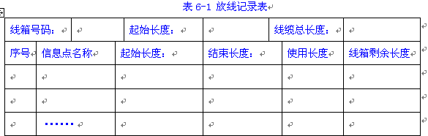
6.4 双绞线敷设

Slide 5
6.4 双绞线敷设
6.4.1 双绞线敷设的基本要求
  线缆应有余量以适应终接、检测和变更。对绞电缆预留长度：在工作区宜为3～6cm，电信间宜为0.5～2m，设备间宜为3～5m；有特殊要求的应按设计要求预留长度。
  桥架及线槽内线缆绑扎要求
    槽内线缆布放应平齐顺直、排列有序，尽量不交叉，在线缆进出线槽部位、转弯处应绑扎固定。
    线缆桥架内线缆垂直敷设时，在线缆的上端和每间隔1.5m处应固定在桥架的支架上；水平敷设时，在线缆的首、尾、转弯及每间隔5～l0m处进行固定。

Slide 6
6.4 双绞线敷设
6.4.1 双绞线敷设的基本要求
●在水平、垂直桥架中敷设线缆时，应对线缆进行绑扎。对绞电缆、光缆及其他信号电缆应根据线缆的类别、数量、缆径、线缆芯数分束绑扎。绑扎间距不宜大于1.5m，间距应均匀，不宜绑扎过紧或使线缆受到挤压。

Slide 7
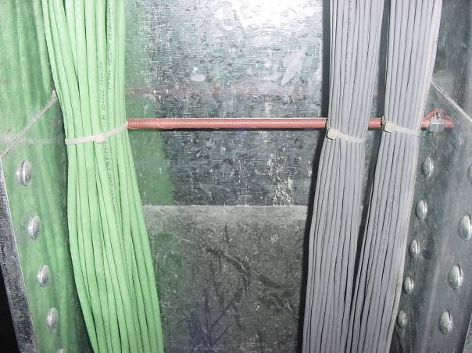
6.4 双绞线敷设
垂直线槽中对线缆进行绑扎

Slide 8
6.4 双绞线敷设
6.4.1 双绞线敷设的基本要求
  电缆转弯时弯曲半径应符合下列规定
    非屏蔽4对对绞电缆的弯曲半径应至少为电缆外径的4倍。
    屏蔽4对对绞电缆的弯曲半径应至少为电缆外径的8倍。
    主干对绞电缆的弯曲半径应至少为电缆外径的10倍。
  电缆与其它管线距离。电缆尽量远离其它管线，与电力及其它管线的距离要符合第4章4.7节中表4-5至表4-7的规定。

Slide 9
6.4 双绞线敷设
6.4.1 双绞线敷设的基本要求
  ⑧预埋线槽和暗管敷设线缆应符合下列规定
    敷设线槽和暗管的两端宜用标志表示出编号等内容。
    预埋线槽宜采用金属线槽，预埋或密封线槽的截面利用率应为30％～50％。
    敷设暗管宜采用钢管或阻燃聚氯乙烯硬质管。布放大对数主干电缆及4芯以上光缆时，直线管道的管径利用率应为50％～60％，弯管道应为40％～50％。暗管布放4对对绞电缆或4芯及以下光缆时，管道的截面利用率应为25％～30％。

Slide 10
6.4 双绞线敷设
6.4.1 双绞线敷设的基本要求
  拉绳速度和拉力。有经验的安装者采取慢速而又平稳的拉绳，而不是快速的拉绳。原因是：快速拉绳会造成线缆的缠绕或被绊住。拉力过大，线缆变形，会引起线缆传输性能下降
  双绞线牵引。当同时布放的线缆数量较多时,就要采用线缆牵引,线缆牵引就是用一条拉绳（通常是一条绳）或一条软钢丝绳将线缆牵引穿过墙壁管路、天花板和地板管路。牵引时拉绳与线缆的连接点应尽量平滑，所以要采用电工胶带紧紧地缠绕在连接点外面，以保证平滑和牢固。
    拉绳在电缆上固定的方法有拉环、牵引夹和直接将拉绳系在电缆上等三种方式。

Slide 11
6.4 双绞线敷设
6.4.1 双绞线敷设的基本要求
  尽可能保持电缆的结构是敷设双绞线时的基本原则，如果是少量电缆，可以在很长的距离上保持线对的几何结构；如果是大量捆扎在一起的电缆，可能会产生挤压变形。如图6-5所示是6类电缆挤压变形后的情况。
  在这种挤压下缩短了棕色和橙色的距离，会对测试结果造成影响，如果只是一点的挤压，比如我们经常会在某处打结，一般影响很小。如果整根线被粗暴使用，就可能在近端串扰和回波损耗上测试失败。

Slide 12
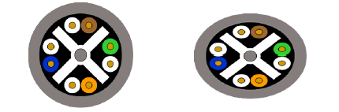
6.4 双绞线敷设
正常 被挤压

Slide 13
6.4 双绞线敷设
6.4.2 水平双绞线敷设
1.暗道布线
  暗道布线是在浇筑混凝土时已把管道预埋好地板管道，管道内有牵引电缆的钢丝或铁丝， 安装人员只需索取管道图纸来了解地板的布线管道系统，确定“路径在何处”，就可以做出施工方案了。
  对于老的建筑物或没有预埋管道的新建筑物，要向业主索取建筑物的图纸，并到要布线的建筑物现场查清建筑物内电、水、气管路的布局和走向，然后，详细绘制布线图纸，确定布线施工方案。
  对于没有预埋管道的新建筑物，施工可以与建筑物装修同步进行，这样既便于布线，又不影响建筑物的美观。管道一般从配线间埋到信息插座安装孔。安装人员只要将4对双绞线电缆固定在信息插座的拉线端，从管道的另一端牵引拉线就可将电缆拉到配线间。

Slide 14
6.4 双绞线敷设
6.4.2 水平双绞线敷设
2.吊顶内布线
  水平布线最常用的方法是在吊顶内布线，具体施工步骤如下：确定布线路由，沿着所设计的路由打开天花板，用双手推开每块镶板，多条4对双绞线电缆很重，为了减轻压在吊顶上的压力，可使用J形钩、吊索及其他支撑物来支撑。然后加标注，在箱上写标注，在电缆的末端注上标号，从离管理间最远的一端开始一直拉到管理间。

Slide 15
6.4 双绞线敷设
6.4.2 水平双绞线敷设
3.墙壁线槽布线
  墙壁线槽布线是一种短距离明敷方式。当已建成的建筑物中没有暗敷管槽时，只能采用明敷线槽或将电缆直接敷设，在施工中应尽量把电缆固定在隐蔽的装饰线下或不易被碰触的地方，以保证电缆安全。
  在墙壁上布设线槽一般遵循下列步骤：确定布线路由，沿着路由方向放线（讲究直线美观），线槽每隔1 m要安装固定螺钉，然后开始布线（布线时线槽容量为70％），最后盖塑料槽盖，注意应错位盖。

Slide 16
6.4 双绞线敷设
6.4.3 垂直主干双绞线敷设
  建筑物主干电缆可能是光缆，也可能是双绞线，对于语音系统，一般是25对、50对或是更大对数的双绞线，它的布线路由在楼栋设备间到楼层管理间之间。
  在新的建筑物中，通常在每一层同一位置都有封闭型的小房间，称为弱电井（弱电间），如图6-6所示。在弱电间有一些方形的槽孔和较小套简圆孔，这些孔从建筑物最高层直通地下室，用来敷设主干线缆，需要注意的是，若利用这样的的弱电竖井敷设线缆时，必须对线缆进行固定保护，楼层之间要采取防火措施。

Slide 17
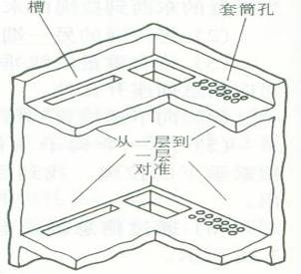
6.4 双绞线敷设
6.4.3 垂直主干双绞线敷设
  对没有竖井的旧式大楼进行综合布线一般是重新铺设金属线槽作为竖井。
封闭性弱电竖井

Slide 18
6.4 双绞线敷设
6.4.3 垂直主干双绞线敷设
在竖井中敷设干线电缆一般有两种方法：
  向下垂放电缆；
  向上牵引电缆。
  相比较而言，向下垂放比向上牵引容易。当电缆盘比较容易搬运上楼时，采用向下垂放电缆；当电缆盘过大、电梯装不进去或大楼走廊过窄等情况导致电缆不可能搬运至较高楼层时，只能采用向上牵引电缆。

Slide 19
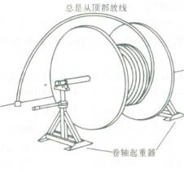
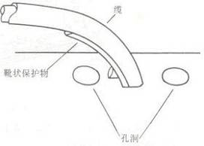
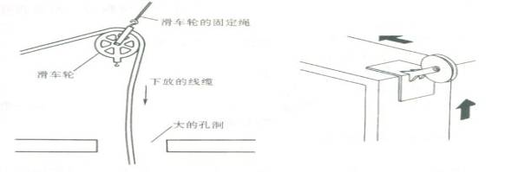
6.4 双绞线敷设
向下垂放线缆
安装线缆卷轴
保护线缆的塑料靴状物
用滑车轮向下布放线缆通过大孔
用滑车轮解决线缆的弯曲

Slide 20
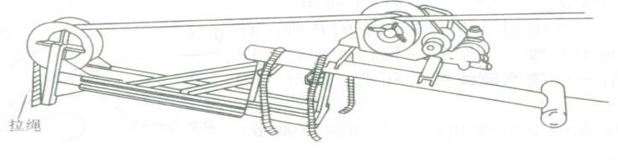
6.4 双绞线敷设
向上牵引线缆
用电动牵引机牵引线缆

Slide 21
6.5 双绞线连接
6.5.1 双绞线连接的基本要求
线缆在连接前，必须核对线缆标识内容是否正确。
线缆中间不应有接头。
线缆终接处必须牢固、接触良好。
对绞电缆与连接器件连接应认准线号、线位色标，不得颠倒和错接
连接时，每对对绞线应保持扭绞状态，线缆剥除外护套长度够端接即可，最大暴露双绞线长度为40-50mm，扭绞松开长度对于3类电缆不应大于75mm；对于5类电缆不应大于13mm；对于6类电缆应尽量保持扭绞状态，减小扭绞松开长度；7类布线系统采用非RJ45方式连接时，连接图应符合相关标准规定。如图6-12所示为5类线的开绞长度。

Slide 22
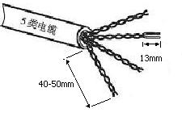
6.5 双绞线连接
5类双绞电缆开绞长度
5类双绞电缆开绞长度

Slide 23
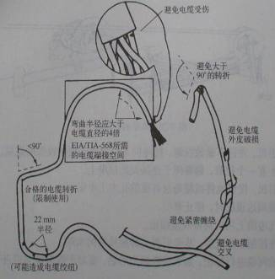
6.5 双绞线连接
6.5.1 双绞线连接的基本要求
虽然线缆路由中允许转弯，但端接安装中要尽量避免不必要的转弯，绝大多数的安装要求少于三个900转弯，在一个信息插座盒中允许有少数线缆的转弯及短的（30cm）盘圈。安装时要避免下列情况：
  避免弯曲超过900；
  避免过紧地缠绕线缆；
  避免损伤线缆的外皮；
  剥去外皮时避免伤及双绞线绝缘层。
  具体要求如图6-13所示。
线缆端接时的处理

Slide 24
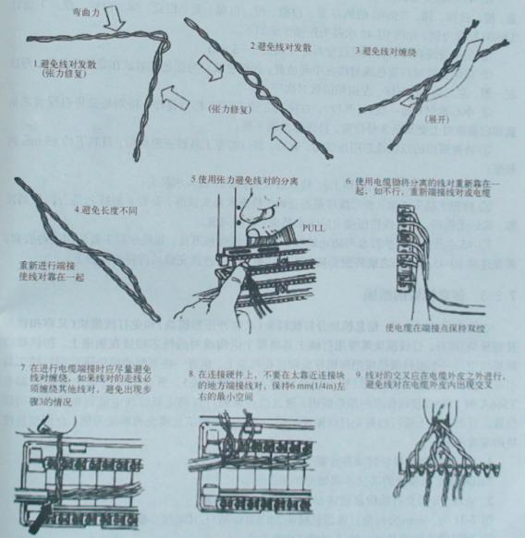
线缆剥掉塑料外套后,端接时的注意事项

Slide 25
6.5 双绞线连接
6.5.1 双绞线连接的基本要求
线缆终端方法应采用卡接方式，施工中不宜用力过猛，以免造成接续模块受损。连接顺序应按线缆的统一色标排列，在模块中连接后的多余线头必须清除干净，以免留有后患。
9对通信引出端内部连接件进行检查，做好固定线的连接，以保证电气连接的完整牢靠。如连接不当，有可能增加链路衰减和近端串扰。

Slide 26
6.5 双绞线连接
6.5.1 双绞线连接的基本要求
10. 线对屏蔽和电缆护套屏蔽层在和模块的屏蔽罩进行连接时，应保证360°的接触，而且接触长度不应小于10mm，以保证屏蔽层的导通性能。电缆连接以后应将电缆进行整理，并核对接线是否正确，对不同的屏蔽对绞线或屏蔽电缆，屏蔽层应采用不同的端接方法。应对编织层或金属箔与汇流导线进行有效的端接。
11. 信息模块/RJ连接头与双绞线端接有T568A或T568B两种结构，但在同一个综合布线工程中，两者不应混合使用。

Slide 27
6.5 双绞线连接
6.5.1 双绞线连接的基本要求
各种线缆 (包括跳线)和接插件间必须接触良好、连接正确、标志清楚。跳线选用的类型和品种均应符合系统设计要求。跳线可以分为以下几种：
  两端为110插头(4对或5对)电缆跳线；
  两端为RJ45插头电缆跳线；
  一端为RJ45，一端为110插头电缆跳线。

Slide 28
6.5 双绞线连接
6.5.1 RJ-45连接头（水晶头）的端接
网络技术人员经常要制作跳线，即将双绞线连接至RJ-45水晶头。RJ-45水晶头由金属触片和塑料外壳构成，其前端有8个凹槽，简称“8P”（Position，位置），凹槽内有8个金属触点，简称“8C”（Contact，触点），因此RJ-45水晶头又称为“8P8C”接头。端接水晶头时，要注意它的引脚次序，当金属片朝上时，1-8的引脚次序应从左往右数。

Slide 29
6.5 双绞线连接
连接水晶头虽然简单，但它是影响通信质量的非常重要的因素：开绞过长会影响近端串扰指标；压接不稳会引起通信的时断时续；剥皮时损伤线对线芯会引起短路、断路等故障等。
RJ-45水晶头连接按T568A和T568B排序。
T568A的线序是：白绿、绿、白橙、蓝、白蓝、橙、白棕、棕。
T568B的线序是：白橙、橙、白绿、蓝、白蓝、绿、白棕、棕。

Slide 30
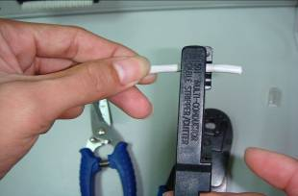
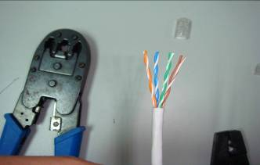
6.5 双绞线连接
RJ-45连接头（水晶头）的端接步骤(以T568B为例)
  剥线。用双绞线剥线器将双绞线塑料外皮剥去2—3cm；
  排线。将绿色线对与蓝色线对放在中间位置，而橙色线对与棕色线对放在靠外的位置，形成左一橙、左二蓝、左三绿、左四棕的线对次序；
步骤1
步骤2

Slide 31
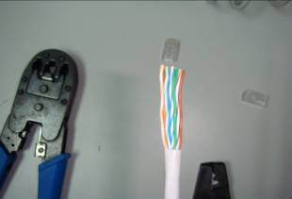
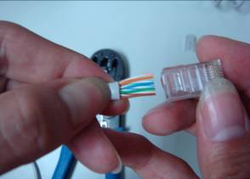
6.5 双绞线连接
RJ-45连接头（水晶头）的端接步骤(以T568B为例)
  理线。小心地剥开每一线对（开绞），并将线芯按T568B标准排序、特别是要将白绿线芯从蓝和白蓝线对上交叉至3号位置，将线芯拉直压平、挤紧理顺（朝一个方向紧靠）；
  剪切。将裸露出的双绞线芯用压线钳、剪刀、斜口钳等工具整齐地剪切，只剩下约13mm的长度；
步骤3
步骤4

Slide 32
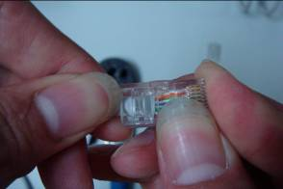
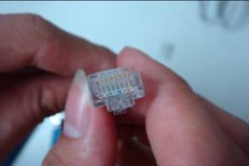
6.5 双绞线连接
RJ-45连接头（水晶头）的端接步骤(以T568B为例)
  插入。一手以拇指和中指捏住水晶头，并用食指抵住，水晶头的方向是金属引脚朝上、弹片朝下。另一只手捏住双绞线，用力缓缓将双绞线8条导线依序插入水晶头，并一直插到8个凹槽顶端；
  检查。检查水晶头正面，查看线序是否正确；检查水晶头顶部，查看8根线芯是否都顶到顶部；
步骤3
步骤4

Slide 33
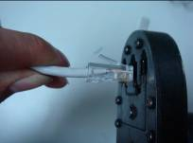
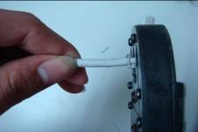
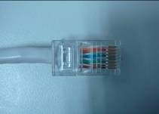
6.5 双绞线连接
RJ-45连接头（水晶头）的端接步骤(以T568B为例)
  压接。确认无误后，将RJ-45水晶头推入压线钳夹槽后，用力握紧压线钳，将突出在外面的针脚全部压入RJ-45水晶头内，RJ-45水晶头连接完成。
  RJ-45水晶头的保护胶套可防止跳线拉扯时造成接触不良，如果水晶头要使用这种胶套，需在连接RJ-45水晶头之前将胶套插在双绞线电缆上，连接完成后再将胶套套上。用同一标准安装另一侧水晶头，完成直通网线的制作。另一侧用T568A标准，则完成一条交叉网线的制作。最后用线序测试仪进行接线检查。

Slide 34
6.5 双绞线连接
6.5.3 信息插座的安装
信息插座安装步骤
  将双绞线从线槽或线管中通过进线孔拉入信息插座底盒中；
  为便于端接、维修和变更，线缆从底盒拉出后预留15cm左右后将多余部分剪去；
  端接信息模块；
  将容余线缆盘于底盒中；
  将信息模块插入面板中；
  合上面板，紧固螺钉，插入标识，完成安装。

Slide 35
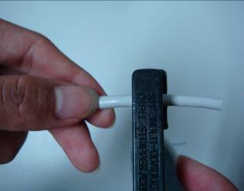
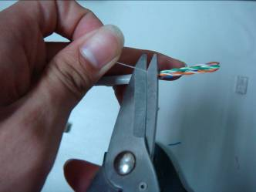
6.5 双绞线连接
6.5.3 信息插座的安装
2.信息模块的端接步骤(以Vcom公司打线信息模块MOU456-WH为例)
  把线的外皮用剥线器;
  用剪刀把线风撕裂绳剪掉;

Slide 36
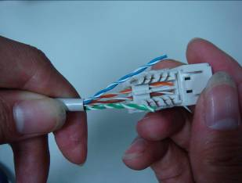
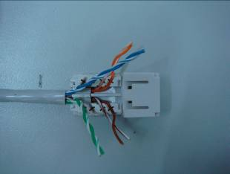
6.5 双绞线连接
6.5.3 信息插座的安装
2.信息模块的端接步骤(以Vcom打线信息模块MOU456-WH按568B打线为例)
  按照模块上的B标分好线对并放入相应的位置;
  将线对线芯按B标插入相应位置;

Slide 37
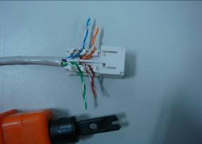
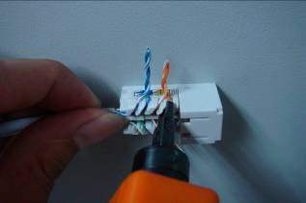
6.5 双绞线连接
6.5.3 信息插座的安装
2.信息模块的端接步骤(以Vcom打线信息模块MOU456-WH按568B打线为例)
  检查线序是否正确;
  用准备好的单用打线刀（刀要与模块垂直，刀口向外）逐条压入并打断多余的线头;

Slide 38
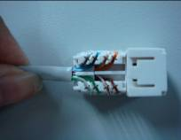
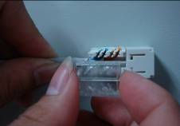
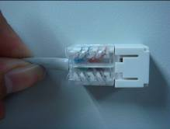
6.5 双绞线连接
6.5.3 信息插座的安装
2.信息模块的端接步骤(以Vcom打线信息模块MOU456-WH按568B打线为例)
  把各线压入模块后再检查一次 ;
  无误后给模块安装保护帽 ;
  一个模块安装完毕。

Slide 39
6.5 双绞线连接
6.5.4 数据配线架端接
数据配线架安装基本要求
  为了管理方便，配线间的数据配线架和网络交换设备一般都安装在同一个19英寸的机柜中。
  根据楼层信息点标识编号，按顺序安放配线架，并画出机柜中配线架信息点分布图，便于安装和管理。
  线缆一般从机柜的底部进入，所以通常配线架安装在机柜下部，交换机安装在机柜上部，也可根据进线方式作出调整。
  为美观和管理方便，机柜正面配线架之间和交换机之间要安装理线架，跳线从配线架面板的RJ45端口接出后通过理线架从机柜两侧进入交换机间的理线架，然后再接入交换机端口。
  对于要端接的线缆，先以配线架为单位，在机柜内部进行整理、用扎带绑扎、将容余的线缆盘放在机柜的底部后再进行端接，使机柜内整齐美观、便于管理和使用。

Slide 40
6.5 双绞线连接
6.5.4 数据配线架端接
2 固定式配线架安装过程
  将配线架固定到机柜合适位置，在配线架背面安装理线环；
  从机柜进线处开始整理电缆，电缆沿机柜两侧整理至理线环处，使用绑扎带固定好电缆，一般6根电缆作为一组进行绑扎，将电缆穿过理线环摆放至配线架处；
  根据每根电缆连接接口的位置，测量端接电缆应预留的长度，然后使用压线钳、剪刀、斜口钳等工具剪断电缆；
  根据选定的接线标准，将T568A或T568B标签压入模块组插槽内；

Slide 41
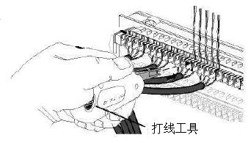
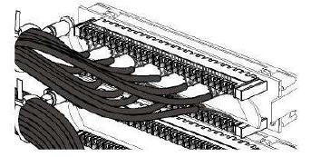
6.5 双绞线连接
6.5.4 数据配线架端接
2.固定式配线架安装过程
  根据标签色标排列顺序，将对应颜色的线对逐一压入槽内，然后使用打线工具固定线对连接，同时将伸出槽位外多余的导线截断，如图6-24所示。
  将每组线缆压入槽位内，然后整理并绑扎固定线缆，如图6-25所示，固定式配线架安装安装完毕。
图6-24 将线对逐次压入槽位并打压固定
图6-25 整理并绑扎固定线缆

Slide 42
6.5 双绞线连接
6.5.4 数据配线架端接
3.模块化配线架的安装过程
  （1）-（3）同固定式配线架安装过程；
  以对角线的形式将固定柱环插到一个配线板孔中去；
  设置固定柱环，以便柱环挂住并向下形成一角度以有助于线缆的端接；；
  插入，将线缆放到固定柱环的线槽中去，并按照上述信息模块的安装过程对其进行端接；
  最后一步是向右边旋转固定柱环，完成此工作时必须注意合适的方向，以避免将线缆缠绕到固定柱环上。顺时针方向从左边旋转整理好线缆，逆时针方向从右边开始旋转整理好线缆。另一种情况是信息模块固定到配线板上以前，线缆可以被端接在信息模块上。通过将线缆穿过配线板的孔在配线板的前方或后方完成此工作。

Slide 43
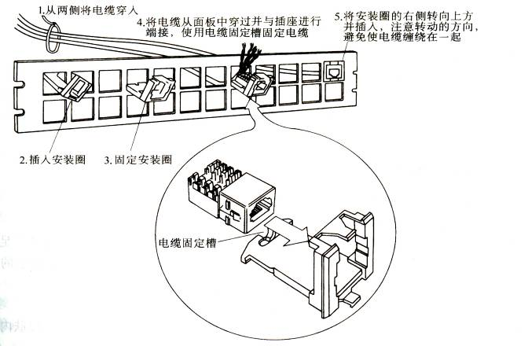
6.5 双绞线连接
图6-24 模块化配线架的端接步骤

Slide 44
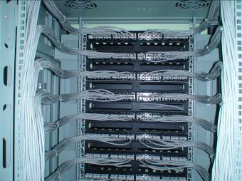
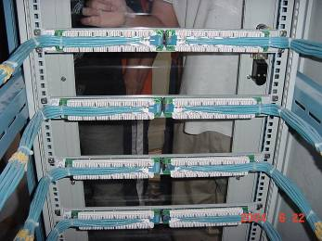
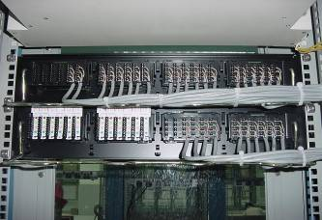
6.5 双绞线连接
4 配线架端接实例
  左图为模块化配线架端接的机柜内部示意图（信息点多）；
  中图为固定式配线架（横式）端接后机柜内部示意图（信息点少）
  右图为固定式配线架（竖式）端接后配线架背部示意图。

Slide 45
6.5 双绞线连接
6.5.5 110D语音配线架安装
  大对数通信电缆色谱排列：
    线缆主色为：白、红、黑、黄、紫
    线缆配色为：蓝、橙、绿、棕、灰
    一组线缆为25对，以色带来分组，
    一共有25组分别为:
      （白蓝、白橙、白绿、白棕、白灰）
      （红蓝、红橙、红绿、红棕、红灰）
      （黑蓝、黑橙、黑绿、黑棕、黑灰）
      （黄蓝、黄橙、黄绿、黄棕、黄灰）
      （紫蓝、紫橙、紫绿、紫棕、紫灰）

Slide 46
6.5 双绞线连接
6.5.5 110D语音配线架安装
  大对数通信电缆色谱排列：
    1－25对线为第一小组，用白蓝相间的色带缠绕。
    26－50对线为第二小组，用白橙相间的色带缠绕。
    51－75对线为第三小组，用白绿相间的色带缠绕。
    76－100对线为第四小组，用白棕相间的色带缠绕。
    此100对线为1大组用白兰相间的色带把4小组缠绕在一起。
    200对、300对、400对…………2400对以此类推。

Slide 47
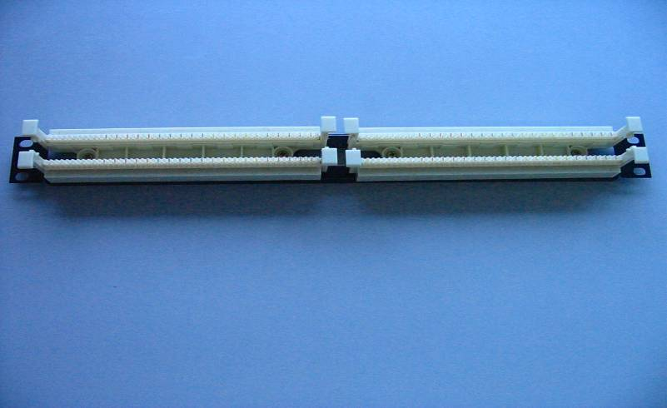
6.5 双绞线连接
6.5.5 Vcom110D语音配线架安装

Slide 48
6.5 双绞线连接
6.5.5 Vcom 110D语音配线架安装步骤（以25对为例）
（1）把大对数分线原则进行分线 ；
（2）从机柜进线处开始整理电缆，电缆沿机柜两侧整理至配线架处，并留出大约25厘米的大对数电缆，用电工刀或剪刀把大对数电缆的外皮剥去，用剪刀把撕剥绳剪掉，使用绑扎带固定好电缆，将电缆穿110语音配线架左右二侧的进线孔，摆放至配线架打线处；
（3）把所有线对插入110配线架进线口；
（4）按大对数分线原则进行分线 ；

Slide 49
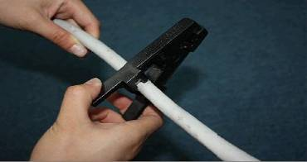
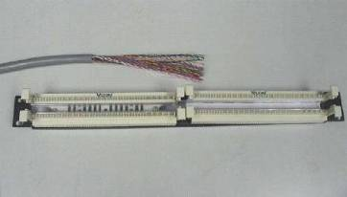
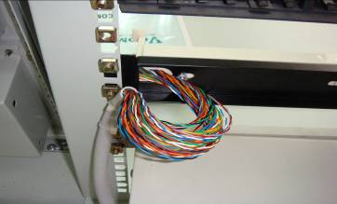
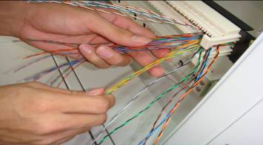
6.5 双绞线连接
步骤（1）
步骤（2）
步骤（3）
步骤（4）

Slide 50
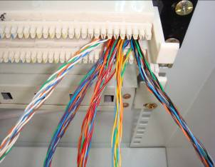
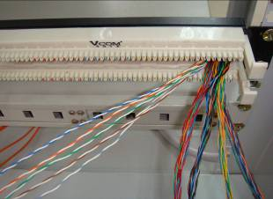
6.5 双绞线连接
6.5.5 Vcom 110D语音配线架安装步骤（25对为例）
（5）先按主色排列；
（6）再按主色里的配色排列；
步骤（5）
步骤（6）

Slide 51
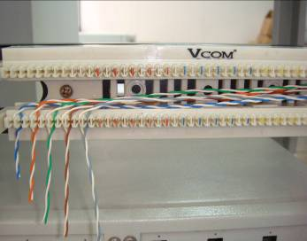
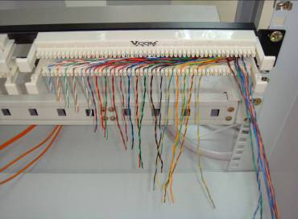
6.5 双绞线连接
6.5.5 Vcom 110D语音配线架安装步骤（以25对为例）
（7）排列后把线卡入相应位置；
（8）卡好后的效果图；
步骤（7）
步骤（8）

Slide 52
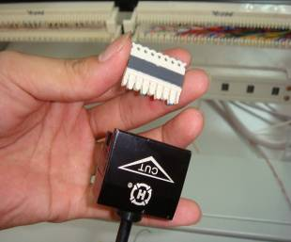
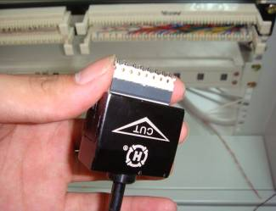
6.5 双绞线连接
6.5.5 Vcom 110D语音配线架安装步骤（以25对为例）
（9）准备好五对打线刀和和110配线架端子；
（10）把端子放入打线刀里 ；
步骤（9）
步骤（10）

Slide 53
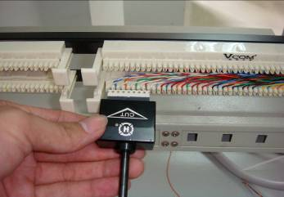
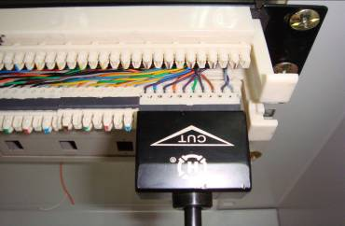
6.5 双绞线连接
6.5.5 Vcom 110D语音配线架安装步骤（以25对为例）
（11）把端子垂直打入配线架，25对110配线架端子有6个，其中5个4对，1个5对；
（12）把6个端了打完后即完成25对的端接；
步骤（11）
步骤（12）

Slide 54
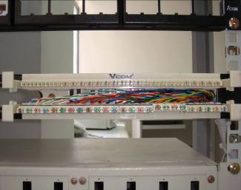
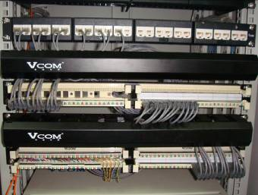
6.5 双绞线连接
6.5.5 Vcom 110D语音配线架安装步骤（以25对为例）
（13）完成后的效果图；
（14）安装语音跳线,接通语音链路；
步骤（13）
步骤（14）

